Slide 1
НОВАЯ МОДЕЛЬ КОНТРОЛЯ ОЦЕНКИ КАЧЕСТВА ОБРАЗОВАНИЯ

Slide 2
СРОКИ ПРОВЕДЕНИЯ аккредитационного мониторинга
а) сбор информации – с 1 сентября по 1 декабря 2023 года;
б) обработка информации – до 25 января 2024 года;
в) подготовка Итогового отчёта – до 15 марта 2024 года;
г) направление Федеральной службой по надзору в сфере образования и науки подготовленного Итогового отчёта в Министерство просвещения Российской Федерации и Министерство науки и высшего образования Российской Федерации – до 20 марта 2024 года;
д) подготовка рекомендаций – до 1 мая 2024 года;
е) размещение Итогового отчёта на официальных сайтах Федеральной службы по надзору в сфере образования и науки, Министерства просвещения Российской Федерации в сети «Интернет» – до 1 июня 2024 года.

Slide 3
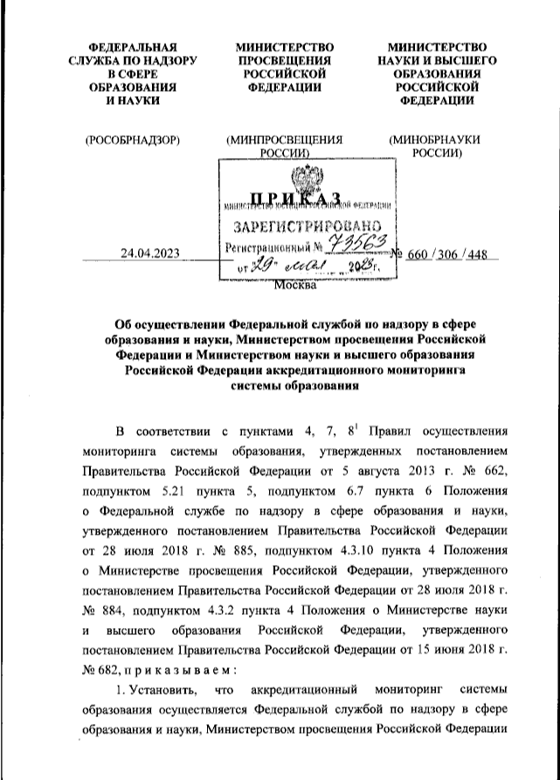
АККРЕДИТАЦИОННЫЙ МОНИТОРИНГ ОБРАЗОВАТЕЛЬНЫХ ПРОГРАММ В 2023 ГОДУ
Аккредитационный мониторинг проводится Рособрнадзором с 01.09.2023.
Аккредитационный мониторинг проводится 1 раз в 3 года.
Процедура, сроки проведения АМ, показатели АМ и методика их расчёта установлены приказом Рособрнадзора, Минпросвещения России, Минобрнауки России от 24.04.2023 № 660/306/448.
Аккредитационному мониторингу подлежат все образовательные организации по образовательным программ

Slide 4
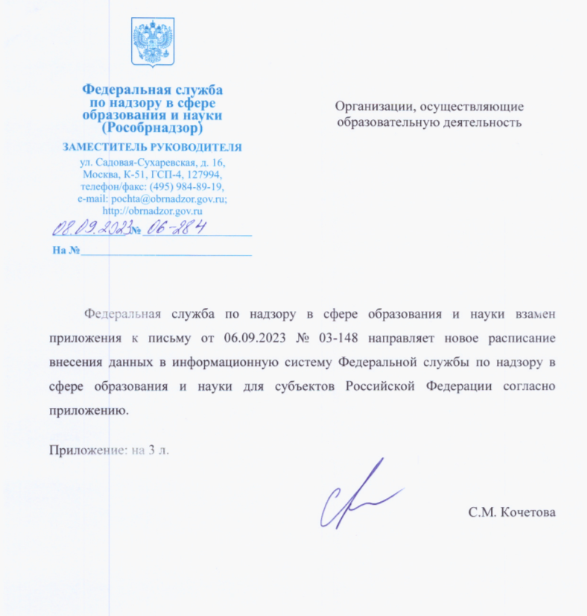
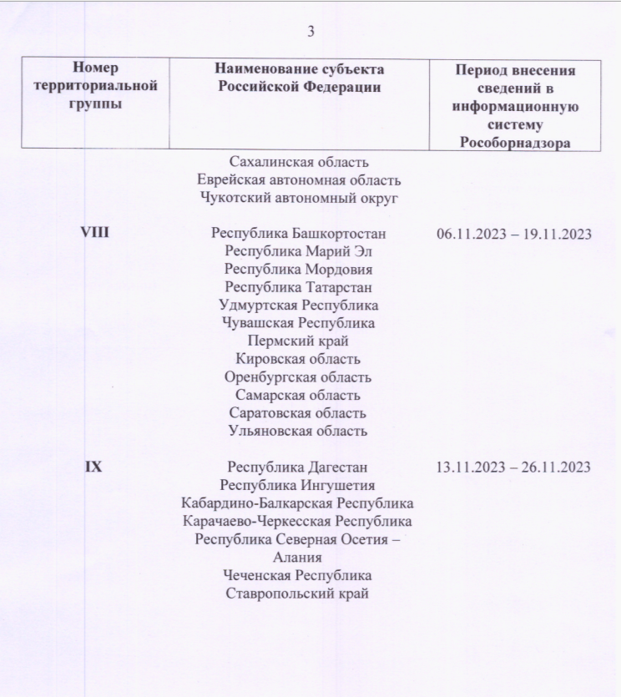
АККРЕДИТАЦИОННЫЙ МОНИТОРИНГ ОБРАЗОВАТЕЛЬНЫХ ПРОГРАММ В 2023 ГОДУ
Сроки внесения сведений в ИС ГА для прохождения аккредитационного мониторинга в Ульяновской области:
с 06.11.2023-19.11.2023

Slide 5
АККРЕДИТАЦИОННЫЙ МОНИТОРИНГ ОБРАЗОВАТЕЛЬНЫХ ПРОГРАММ В 2023 ГОДУ
ПОДГОТОВКА ОБРАЗОВАТЕЛЬНЫХ УЧРЕЖДЕНИЙ
К АККРЕДИТАЦИОННОМУ МОНИТОИНГУ:
1. Подготовить приказы:
- о назначении ответственных за участие ОО в аккредитационном
мониторинге;
- о назначении ответственных за актуализацию информации на
сайте ОО;
- о назначении ответственных специалистов, которые будут вносить
данные по показателям мониторинга.
3. Изучить методику расчета аккредитационных показателей.
4. Проверить наличие информации и данных по показателям
аккредитационного мониторинга (чек-листы готовности).
5. Актуализировать информацию на сайте ОО.

Slide 6
АККРЕДИТАЦИОННЫЙ МОНИТОРИНГ ОБРАЗОВАТЕЛЬНЫХ ПРОГРАММ В 2023 ГОДУ
КООРДИНАЦИЯ ПРОЦЕДУРЫ ПРОВЕДЕНИЯ АККРЕДИТАЦИОННОГО МОНИТОРИНГА
Региональный координатор: Агишева Елена Владимировна, начальник отдела лиц-я и ГА тел. 63-04-04 доб.320,
Помощник регионального координатора: Миронова Галина Владимировна, ведущий консультант отдела лиц-я и ГА тел. 63-04-04 доб.321
Основные задачи регионального координатора:
КОНСУЛЬТИРОВАНИЕ сотрудников ОО по вопросам мониторинга;
2 . КОНТРОЛЬ за своевременным внесением данных ОО в ИС ГА
!!! С целью информационной поддержки для профессиональных образовательных учреждений, Министерством создан чат «СПО_Аккредмониторинг», задача которого состоит в оперативном получении помощи со стороны регионального координатора, обмене информацией о ходе внесения информации в ИС ГА.

